Slide 1
上课前准备工作
下载个人源码
git clone https://github.com/<my_name>/<my_app>.git
定位到根目录
（1）运行cmd，通过cd命令定位到项目根目录
（2）在根目录按住shift+右键，点击“在此处打开命令行窗口”
（3）用vs code打开项目根路径，点击“终端”-“新建终端”
运行npm命令，下载运行环境
npm install --registry=https://registry.npm.taobao.org

Slide 2
小程序基础

Slide 3
新建mpvue小程序项目
npm install vue-cli –g
全局安装一个vue辅助工具
vue init mpvue/mpvue-quickstart <project_name>
通过辅助工具创建一个空mpvue小程序项目，名叫<project_name>
注意按提示填写正确的小程序appid
cd <project_name>
控制台当前目录切换到<project_name>文件夹目录
npm install --registry=https://registry.npm.taobao.org
安装运行环境
npm run dev

Slide 4
使用iView小程序UI组件
下载https://github.com/TalkingData/iview-weapp压缩包，只解压缩dist文件夹到mpvue项目的static目录
在用到组件的页面目录中创建main.json文件
{
"usingComponents": {
"i-button": "../../../static/dist/button/index“
}
}
在vue文件中使用控件
<i-button type="primary" >这是一个按钮</i-button>

Slide 5
课程回顾

Slide 6
Grid 宫格iview组件
main.json文件
{
"usingComponents": {
"i-grid": "../../../static/dist/grid/index",
"i-grid-item": "../../../static/dist/grid-item/index",
"i-grid-icon": "../../../static/dist/grid-icon/index",
"i-grid-label": "../../../static/dist/grid-label/index"
}
}

Slide 7
Grid 宫格iview组件
index.vue文件
<i-grid i-class="no-border">
<i-grid-item i-class="no-border">
<i-grid-icon>
<image src="/static/grid/1.png" />
</i-grid-icon>
<i-grid-label>西点</i-grid-label>
</i-grid-item>
</i-grid>

Slide 8
Card 卡片&Panel 面板iview组件
main.json文件
{
"usingComponents": {
"i-card": "../../../static/dist/card/index",
"i-panel": "../../../static/dist/panel/index"
}
}

Slide 9
Card 卡片&Panel 面板iview组件
index.vue文件
<i-panel title="吃货推荐">
<view class="top-padding">
<i-card title="良品铺子" extra="零食" thumb="https://i.loli.net/2017/08/21/599a521472424.jpg">
<view slot="content">好多不错的零食</view>
<view slot="footer">后街1-22</view>
</i-card>
</i-panel>

Slide 10
头像小程序组件
index.vue文件（模板）
<view class="userinfo">
<view class="userinfo-avatar">
<open-data type="userAvatarUrl"></open-data>
</view>
<open-data type="userNickName"></open-data>
</view>

Slide 11
头像小程序组件
index.vue文件（样式）
.userinfo {
position: relative;
width: 750rpx;
height: 320rpx;
color: #666;
display: flex;
flex-direction: column;
align-items: center;
}
.userinfo-avatar {
overflow:hidden;
display: block;
width: 160rpx;
height: 160rpx;
margin: 20rpx;
margin-top: 50rpx;
border-radius: 50%;
border: 2px solid #fff;
box-shadow: 3px 3px 10px rgba(0, 0, 0, 0.2);
}

Slide 12
前端开发-数据绑定

Slide 13
视频介绍
介绍视频
https://player.youku.com/embed/XMzMwMTYyODMyNA==?autoplay=true&client_id=37ae6144009e277d

Slide 14
文本绑定Mustache语法
<span>Message: {{ msg }}</span>
data: {
return {
msg: “a message”
}
}
Mustache 标签将会被替代为对应数据对象上 msg 属性的值。无论何时，绑定的数据对象上 msg 属性发生了改变，插值处的内容都会更新。

Slide 15
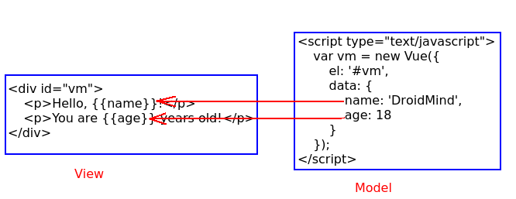

Slide 16
列表渲染
<ul>
<li v-for="item in items"> {{ item.message }} </li>
</ul>
return {
items: [
{ message: 'Foo' },
{ message: 'Bar' }
]
}
用 v-for 指令根据一组数组的选项列表进行渲染。v-for 指令需要使用 item in items 形式的特殊语法，items 是源数据数组并且 item 是数组元素迭代的别名。

Slide 17
特性绑定
<img v-bind:src=“url"></img>
data: {
return {
url: “http://www.pic.com/xxx”
}
}
Mustache 标签将会被替代为对应数据对象上 msg 属性的值。无论何时，绑定的数据对象上 msg 属性发生了改变，插值处的内容都会更新。

Slide 18
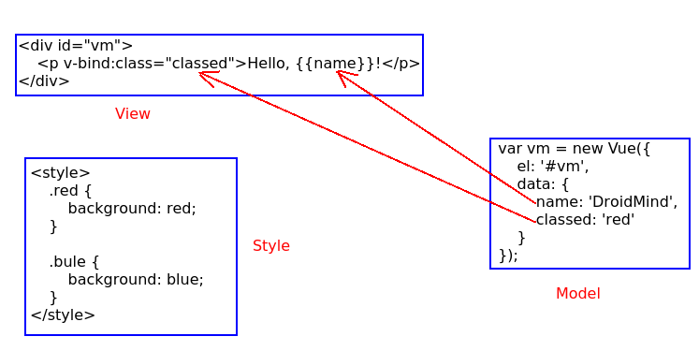

Slide 19
条件渲染
<h1 v-if=“show-me">Vue is awesome!</h1>
data: {
return {
show-me: false
}
}
v-if 指令用于条件性地渲染一块内容。这块内容只会在指令的表达式返回 true 值的时候被渲染。

Slide 20
计算属性
<h1>总数{{total}}</h1>
computed: {
total () {
return this.grids.reduce((sum, item) => {
return item.count + sum
}, 0)
}
},
对于任何复杂逻辑，都应当使用计算属性。

Slide 21
下课准备

Slide 22
下课前准备工作
保存源码
自动：在vs code中点击“源代码管理”菜单，填入注释，运行“√”
手动：
git add *
git commit -m “注释"
上传源码到github
自动：在vs code中点击“推送”
手动:
git push

